Slide 1


TRƯỜNG CAO ĐẲNG LÝ TỰ TRỌNG TP.HỒ CHÍ MINH
KHOA LÝ LUẬN CHÍNH TRỊ
BÀI GIẢNG
GIÁO DỤC CHÍNH TRỊ
NÀM
Giảng viên
TRẦN THỊ HỒNG THU

Slide 2
Bài 7
XÂY DỰNG NHÀ NƯỚC PHÁP QUYỀN
XÃ HỘI CHỦ NGHĨA

Slide 3
NỘI DUNG CƠ BẢN
1
Bản chất và đặc trưng của Nhà nước pháp quyền xã hội chủ nghĩa Việt Nam
Phương hướng, nhiệm vụ và giải pháp xây dựng và hoàn thiện Nhà nước pháp quyền xã hội chủ nghĩa Việt Nam
2

Slide 4


I. Bản chất và đặc trưng của Nhà nước pháp quyền
xã hội chủ nghĩa Việt Nam
Bản chất của Nhà nước pháp quyền xã hội chủ nghĩa Việt Nam
1.
1 Đặc trưng của Nhà nước pháp quyền xã hội chủ nghĩa Việt Nam
2.

Slide 5
a, Khái niệm và bản chất nhà nước pháp quyền xã hội chủ nghĩa
Nhà nước pháp quyền?
+ Nhà nước đề cao pháp luật, mọi chủ thể phải tuân thủ pháp luật
+ Nhà nước dựa trên chế độ tam quyền

Slide 6
Nhà nước pháp quyền XHCN?
+ Nhà nước mang thuộc tính pháp quyền nhưng theo định hướng XHCN, tức là nhà nước phải hoạt động theo hệ tư tưởng của CN Mác- Lênin, do Đảng của GC VS lãnh đạo

Slide 7
a, Khái niệm và bản chất nhà nước pháp quyền xã hội chủ nghĩa
Hội nghị TƯ 2
khóa VII
Xây dựng Nhà nước pháp quyền xã hội chủ nghĩa, Nhà nước pháp quyền là một tất yếu lịch sử.
Tính
dân tộc
Hiến pháp 2013
Nhà nước pháp quyền xã hội chủ nghĩa Việt Nam là Nhà nước pháp quyền của dân, do dân và vì dân

Slide 8
b, Bản chất nhà nước pháp quyền xã hội chủ nghĩa
Nhà nước pháp quyền xã hội chủ nghĩa Việt Nam là Nhà nước pháp quyền của dân, do dân và vì dân. Tất cả quyền lực nhà nước thuộc về nhân dân mà nền tảng là liên minh giữa GCCN với GCND và đội ngũ trí thức, do Đảng Cộng sản Việt Nam lãnh đạo
Nhân dân là chủ thể
tối cao của quyền lực
Nhà nước
Nhà nước của tất cả các dân tộc, là biểu hiện tập trung của khối ĐĐK toàn dân tộc
tôn trọng và bảo vệ quyền con người, các quyền của công dân, giữ vững mối liên hệ giữa Nhà nước và công dân, giữa Nhà nước và XH
Mang bản chất
dân chủ rộng rãi
Đảng Cộng sản Việt Nam
lãnh đạo Nhà nước

Slide 9




1. Nhân dân là chủ thể tối cao của quyền lực Nhà nước
Nhà nước pháp quyền xã hội chủ nghĩa Việt Nam mang bản chất giai cấp công nhân.
Hoạt động của Nhà nước thể hiện quan điểm của Đảng Cộng sản Việt Nam, thực hiện ý chí, nguyện vọng và phục vụ lợi ích của giai cấp công nhân, nhân dân lao động và của cả dân tộc.

Slide 10

Toàn bộ hoạt động của Nhà nước đều thể hiện quan điểm quan điểm của giai cấp công nhân
Thực hiện ý chí và nguyện vọng của nhân dân
Bản chất
GCCN
Phục vụ lợi ích của giai cấp công nhân, nhân dân lao động và của cả dân tộc.
Bản chất giai cấp công nhân, tính dân tộc và tính nhân dân của Nhà nước được quán triệt, cụ thể hóa, thể chế hóa và thực hiện trên mọi lĩnh vực, mọi tổ chức, hoạt động của Nhà nước.

Slide 11
Nhà nước thể hiện ý chí, lợi ích và nguyện vọng của nhân dân
tất cả quyền lực nhà nước thuộc về nhân dân
Bản chất
nhân dân
chính quyền do nhân dân lập nên và tham gia quản lý
thể hiện quyền lực ở nơi dân.
Cán bộ, công chức Nhà nước là công công bộc của dân, tận tụy phục vụ nhân dân. Nhân dân với tư cách là chủ thể tối cao của quyền lực nhà nước, thực hiện quyền lực nhà nước với nhiều hình thức khác nhau.

Slide 12
2.Nhà nước của tất cả các dân tộc trên lãnh thổ Việt Nam, là biểu hiện tập trung của khối ĐĐK toàn dân tộc
kết hợp đúng đắn chủ nghĩa yêu nước chân chính với chủ nghĩa quốc tế trong sáng của giai cấp công nhân
sự kế thừa và phát huy những truyền thống, bản sắc tốt đẹp của dân tộc và con người Việt Nam
Tính dân tộc
có chính sách dân tộc đúng đắn
giữ vững độc lập, tự chủ trong trong quan hệ đối ngoại
đoàn kết toàn dân là đường lối chiến lược và động lực to lớn để xây dựng và bảo vệ Tổ quốc
chăm lo lợi ích mọi mặt cho các dân tộc trong cộng đồng Việt Nam, coi đoàn kết dân tộc

Slide 13
Tính dân tộc
Vừa là bản chất
vừa là truyền thống
là nguồn gốc sức mạnh
của Nhà nước Cộng hòa xã hội chủ nghĩa Việt Nam.
Tính dân tộc của Nhà nước được tăng cường nhờ kết hợp với tính giai cấp, tính nhân dân.

Slide 14
3. Nhà nước Cộng hoà xã hội chủ nghĩa Việt Nam tôn trọng và bảo vệ quyền con người, các quyền của công dân, giữ vững mối liên hệ giữa Nhà nước và công dân, giữa Nhà nước và xã hội
Điều 14
Hiến pháp 2013
“Ở nước Cộng hòa xã hội chủ nghĩa Việt Nam, các quyền con người, quyền công dân về chính trị, dân sự, kinh tế, văn hóa, xã hội được công nhận, tôn trọng, bảo vệ, bảo đảm theo Hiến pháp và pháp luật”^{[1]}.
coi Nhân dân là chủ thể tối cao của quyền lực Nhà nước
quyền con người, quyền và nghĩa vụ cơ bản của công dân được xác định ở vị trí trang trọng hàng đầu trong Hiến pháp
thể hiện nhất quán đường lối của Đảng và Nhà nước

Slide 15
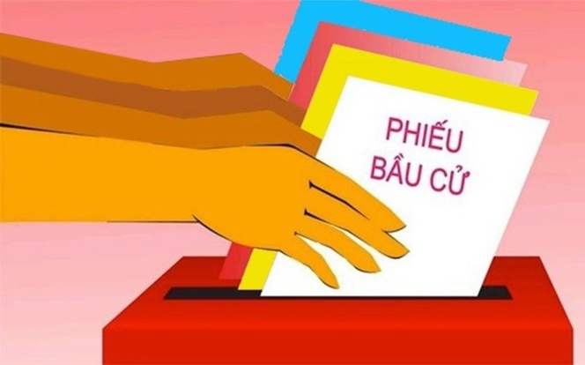
4. Nhà nước Cộng hoà xã hội chủ nghĩa Việt Nam mang bản chất dân chủ rộng rãi
Dân chủ hoá đời sống xã hội và hoạt động của Nhà nước là đòi hỏi có tính nguyên tắc, nảy sinh từ bản chất dân chủ của Nhà nước Cộng hoà xã hội chủ nghĩa Việt Nam.
Thực chất của dân chủ xã hội chủ nghĩa là:
thu hút những người lao động tham gia một cách bình đẳng và ngày càng rộng rãi vào quản lý công việc của Nhà nước và của xã hội.

Slide 16
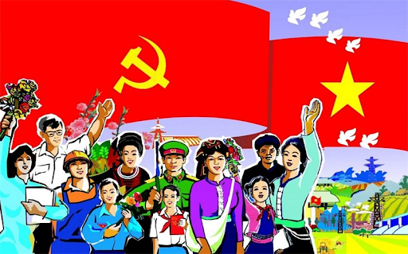
5. Đảng Cộng sản Việt Nam lãnh đạo Nhà nước
Sự lãnh đạo của Đảng đối với Nhà nước là tất yếu khách quan
giữ vững được bản chất giai cấp công nhân
đảm bảo quyền lực thuộc về nhân dân
Đảng Cộng sản Việt Nam là đội tiên phong của giai cấp công nhân, đồng thời là đội tiên phong của nhân dân lao động và của cả dân tộc Việt Nam, là người lãnh đạo để thực hiện quyền lực của nhân dân. Đó chính là tính chất giai cấp của Nhà nước ta

Slide 17
phát huy trách nhiệm, tính chủ động, sắc bén và hiệu lực trong quản lý, điều hành của Nhà nước
Đảng lãnh đạo Nhà nước để:
đảm bảo thực hiện đường lối của Đảng trong thực tiễn
xây dựng Nhà nước thực sự là công cụ chủ yếu để thực hiện quyền làm chủ của nhân dân.
Đảng phát huy vai trò trách nhiệm của Mặt trận Tổ quốc, các đoàn thể, các tổ chức xã hội và nhân dân trong việc tham gia xây dựng, kiểm tra giám sát hoạt động và bảo vệ Nhà nước.

Slide 18
Đảng lãnh đạo bằng công tác kiểm tra việc quán triệt, tổ chức thực hiện đường lối của Đảng và pháp luật của Nhà nước
Đảng đề ra đường lối, chủ trương, chính sách lớn cho sự phát triển đất nước trong từng thời kỳ
Đảng lãnh đạo Nhà nước
Đảng lãnh đạo Nhà nước thể chế hóa, cụ thể hóa đường lối, chủ trương, chính sách của Đảng thành Hiến pháp, pháp luật, chính sách cụ thể
Đảng lãnh đạo xây dựng tổ chức bộ máy tinh gọn và xây dựng đội ngũ cán bộ, công chức có phẩm chất, năng lực và trí tuệ

Slide 19
2. Đặc trưng của Nhà nước pháp quyền xã hội chủ nghĩa Việt Nam
Thứ nhất
Thứ tư
Nhà nước của Nhân dân, do Nhân dân, vì Nhân dân. Tất cả quyền lực nhà nước đều thuộc về nhân dân
Tôn trọng và bảo đảm quyền con người, quyền công dân, nâng cao trách nhiệm pháp lý giữa nhà nước và công dân, thực hành dân chủ đồng thời tăng cường kỷ luật, kỷ cương
Thứ hai
Tổ chức và hoạt động trên cơ sở Hiến pháp, pháp luật; tôn trọng, bảo vệ và coi Hiến pháp, pháp luật giữ vị trí tối thượng
Thứ năm
Thứ ba
Nhà nước pháp quyền xã hội chủ nghĩa Việt Nam do Đảng Cộng sản Việt Nam lãnh đạo.
Quyền lực nhà nước là thống nhất, nhưng có sự phân công rành mạnh, phối hợp chặt chẽ giữa các cơ quan nhà nước

Slide 20




Đặc trưng nhà nước pháp quyền XHCN Việt Nam
Thứ nhất, Nhà nước pháp quyền xã hội chủ nghĩa Việt Nam là Nhà nước của Nhân dân, do Nhân dân, vì Nhân dân. Tất cả quyền lực nhà nước đều thuộc về nhân dân.
TOÀN BỘ QUYỀN LỰC THUỘC VỀ NHÂN DÂN DƯỚI SỰ LÃNH ĐẠO CỦA ĐẢNG CỘNG SẢN

Slide 21


Thứ hai, Nhà nước pháp quyền xã hội chủ nghĩa Việt Nam được tổ chức và hoạt động trên cơ sở Hiến pháp, pháp luật; tôn trọng, bảo vệ và coi Hiến pháp, pháp luật giữ vị trí tối thượng trong việc điều chỉnh tất cả các quan hệ xã hội
Đảm bảo hiến pháp và pháp luật giữ vị trí tối cao
trong điều chỉnh các quan hệ thuộc các lĩnh vực đời sống xã hội

Slide 22
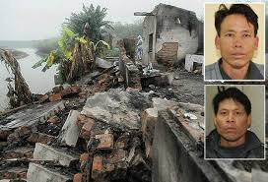
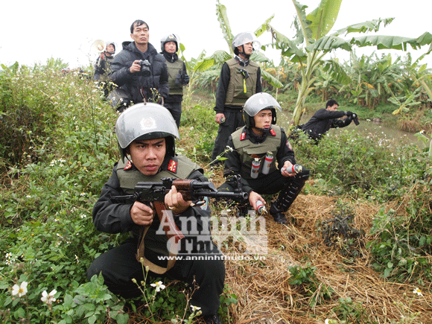
Vụ án cưỡng chế đất đai ở Tiên Lãng là vụ án về tranh chấp đất đai giữa ông Đoàn Văn Vươn ở Cống Rộc, Vinh Quang cùng gia đình và Ủy ban nhân dân huyện Tiên Lãng, thành phố Hải Phòng năm 2012
Kết quả là 4 công an và 2 người thuộc ngành quân đội bị thương, 6 người dân bị bắt và bị khởi tố, việc thu hồi đất bị hủy bỏ, một số cán bộ địa phương bị đình chỉ công tác và bị cách chức

Slide 23


Thứ ba, trong Nhà nước pháp quyền xã hội chủ nghĩa Việt Nam, quyền lực nhà nước là thống nhất, nhưng có sự phân công rành mạnh, phối hợp chặt chẽ giữa các cơ quan nhà nước là trong việc thực hiện các quyền lập pháp, hành pháp và tư pháp

Slide 24



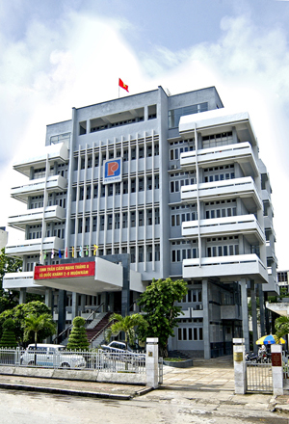
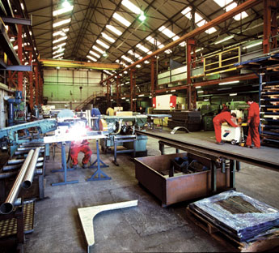
Thứ tư, Nhà nước pháp quyền xã hội chủ nghĩa Việt Nam tôn trọng và bảo đảm quyền con người, quyền công dân
Nâng cao trách nhiệm pháp lý giữa nhà nước và công dân,
thực hành dân chủ, tăng kỷ cương, kỳ luật

Slide 25


Cái gì là quyền của công dân thì Nhà nước phải có nghĩa vụ, cái gì là quyền của nhà nước thì công dân phải có nghĩa vụ

Slide 26

Ngày 8/4/2014 MTTQ VN thành phố Đà Nẵng phản biện việc xây cầu đi bộ bắc qua sông Hàn với mặt rộng cầu 10,5m, mức vốn đầu tư tối đa 30 triệu USD.
Cây cầu có thể rất đẹp nhưng chỉ dành cho đi bộ có quá lãng phí?
1. Các chức năng của dự án cầu đi bộ qua sông Hàn:
- Kết nối các khu vực thương mại dịch vụ ở 2 bên bờ sông Hàn với nhau và kết nối hợp lý với các công trình hiện hữu
- Phục vụ cho người đi bộ và đi xe đạp
- Tổ chức các điểm dừng chân hợp lý trên cầu để ngắm cảnh, tổ chức các sinh hoạt hoặc lễ hội khi cần thiết, thưởng lãm các buổi bắn pháo hoa quốc tế và các dịch vụ giải trí, giải khát và ẩm thực

Slide 27


Thứ năm, Nhà nước pháp quyền xã hội chủ nghĩa Việt Nam là Nhà nước do Đảng Cộng sản Việt Nam lãnh đạo
Điều 4 (HP2013): Đảng Cộng sản Việt Nam - Đội tiên phong của giai cấp công nhân, đồng thời là đội tiên phong của nhân dân lao động và của dân tộc Việt Nam,
đại biểu trung thành lợi ích của giai cấp công nhân, nhân dân lao động và của cả dân tộc,
lấy chủ nghĩa Mác - Lênin và tư tưởng Hồ Chí Minh làm nền tảng tư tưởng, là lực lượng lãnh đạo Nhà nước và xã hội.

Slide 28
II. Phương hướng, nhiệm vụ và giải pháp xây dựng và hoàn thiện Nhà nước pháp quyền xã hội chủ nghĩa Việt Nam
Phương hướng xây dựng và hoàn thiện Nhà nước
pháp quyền xã hội chủ nghĩa Việt Nam
1.
Nhiệm vụ và giải pháp xây dựng và hoàn thiện Nhà nước
pháp quyền xã hội chủ nghĩa Việt Nam
2.

Slide 29
1. Phương hướng xây dựng và hoàn thiện Nhà nước pháp quyền xã hội chủ nghĩa Việt Nam
a) Những định hướng lớn xây dựng và hoàn thiện Nhà nước pháp quyền xã hội chủ nghĩa Việt Nam
Nhà nước ta là Nhà nước pháp quyền xã hội chủ nghĩa của nhân dân, do nhân dân, vì nhân dân. Tất cả quyền lực Nhà nước thuộc về nhân dân mà nền tảng là liên minh giữa giai cấp công nhân với giai cấp nông dân và đội ngũ trí thức, do Đảng Cộng sản Việt Nam lãnh đạo.
Tổ chức và hoạt động của bộ máy nhà nước theo nguyên tắc tập trung dân chủ, có sự phân công, phân cấp, đồng thời bảo đảm sự chỉ đạo thống nhất của Trung ương.
Cương lĩnh XD đất nước TKQĐ- 2011
Nhà nước phục vụ nhân dân, gắn bó mật thiết với nhân dân, thực hiện đầy đủ quyền dân chủ của nhân dân, tôn trọng, lắng nghe ý kiến của nhân dân và chịu sự giám sát của nhân dân
Quyền lực Nhà nước là thống nhất; có sự phân công, phối hợp và kiểm soát giữa các cơ quan trong việc thực hiện các quyền lập pháp, hành pháp, tư pháp

Slide 30
b) Phương hướng, nhiệm vụxây dựng và hoàn thiện Nhà nước pháp quyền xã hội chủ nghĩa Việt Nam
cụ thể hóa thành các nhiệm vụ và giải pháp cụ thể nhằm từng bước hoàn thiện Nhà nước pháp quyền xã hội chủ nghĩa Việt Nam
Tiếp tục xây dựng, hoàn thiện Nhà nước pháp quyền xã hội chủ nghĩa do Đảng lãnh đạo là nhiệm vụ trọng tâm của đổi mới hệ thống chính trị.
Tiếp tục hoàn thiện cơ chế bảo vệ hiến pháp và pháp luật.
Nghị quyết ĐH XII
. Xây dựng Nhà nước pháp quyền phải tiến hành đồng bộ cả lập pháp, hành pháp, tư pháp và được tiến hành đồng bộ với đổi mới hệ thống chính trị theo hướng tính gọn, hiệu lực; gắn với đổi mới kinh tế, văn hóa, xã hội.
thực hiện dân chủ, tuân thủ các nguyên tắc pháp quyền và phải tạo ra sự chuyển biến tích cực, đạt kết quả cao hơn

Slide 31
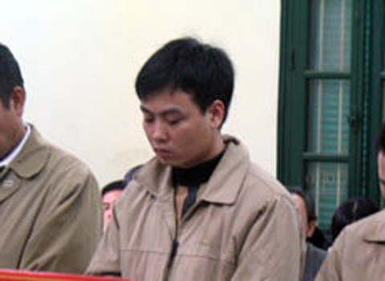
Nguyễn Anh Tuấn (27 tuổi, quê quán H.Mê Linh, TP.Hà Nội) là người đầu tiên bị thi hành án bằng hình thức tiêm thuốc độc năm 2013

Slide 32
2. Nhiệm vụ và giải pháp xây dựng và hoàn thiện Nhà nước pháp quyền xã hội chủ nghĩa Việt Nam
Năm là, đẩy mạnh đấu tranh phòng, chống tham nhũng, lãng phí, quan liêu, hách dịch, cửa quyền; thực hành tiết kiệm
Một là, tiếp tục xây dựng, hoàn thiện Nhà nước pháp quyền xã hội chủ nghĩa do Đảng lãnh đạo là nhiệm vụ trọng tâm của đổi mới hệ thống chính trị
Bốn là, chú trọng công tác xây dựng đội ngũ cán bộ, công chức
Hai là, hoàn thiện thể chế, chức năng, nhiệm vụ, phương thức và cơ chế vận hành, nâng cao hiệu lực, hiệu quả của Nhà nước pháp quyền xã hội chủ nghĩa
Ba là, hoàn thiện tổ chức và nâng cao chất lượng, hiệu quả hoạt động của bộ máy nhà nước

Slide 33
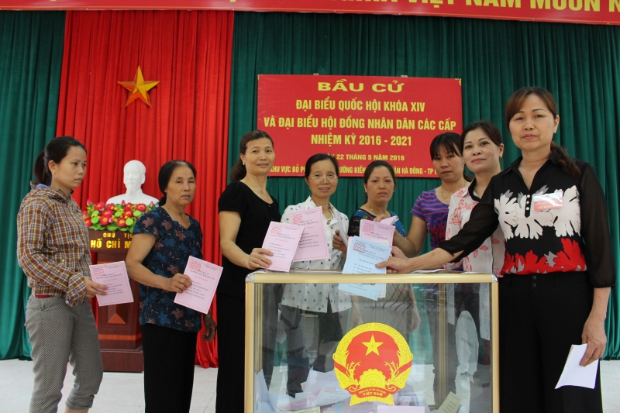
Tiếp tục xây dựng, hoàn thiện Nhà nước pháp quyền xã hội chủ nghĩa do Đảng lãnh đạo là nhiệm vụ trọng tâm của đổi mới hệ thống chính trị
1
Trong tổ chức và hoạt động của Nhà nước, phải thực hiện dân chủ, tuân thủ các nguyên tắc pháp quyền và phải tạo ra sự chuyển biến tích cực, đạt kết quả cao hơn.
Quyền làm chủ của nhân dân được hoàn thiện và thể chế hóa bằng pháp luật.

Slide 34
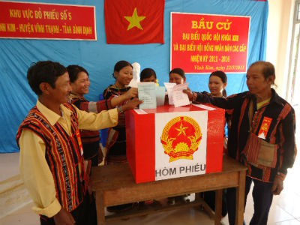

Nhân dân thực hiện quyền làm chủ của mình bằng hình thức trực tiếp hoặc gián tiếp thông qua những đại biểu do mình bầu ra.

Slide 35
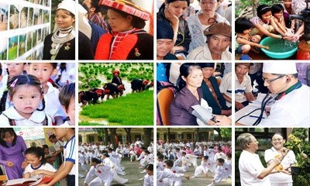

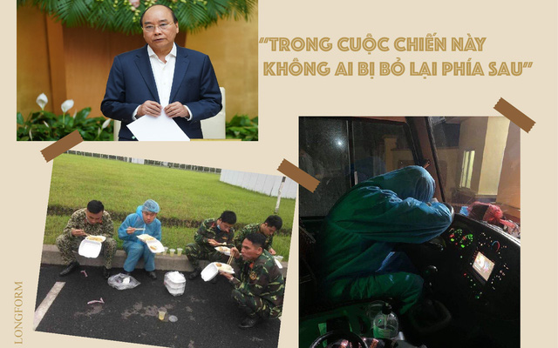
Nhà nước chăm lo cho con người, bảo vệ quyền và lợi ích hợp pháp của mọi người; tôn trọng và thực hiện các điều ước quốc tế về quyền con người mà Việt Nam đã ký kết hoặc tham gia.

Slide 36
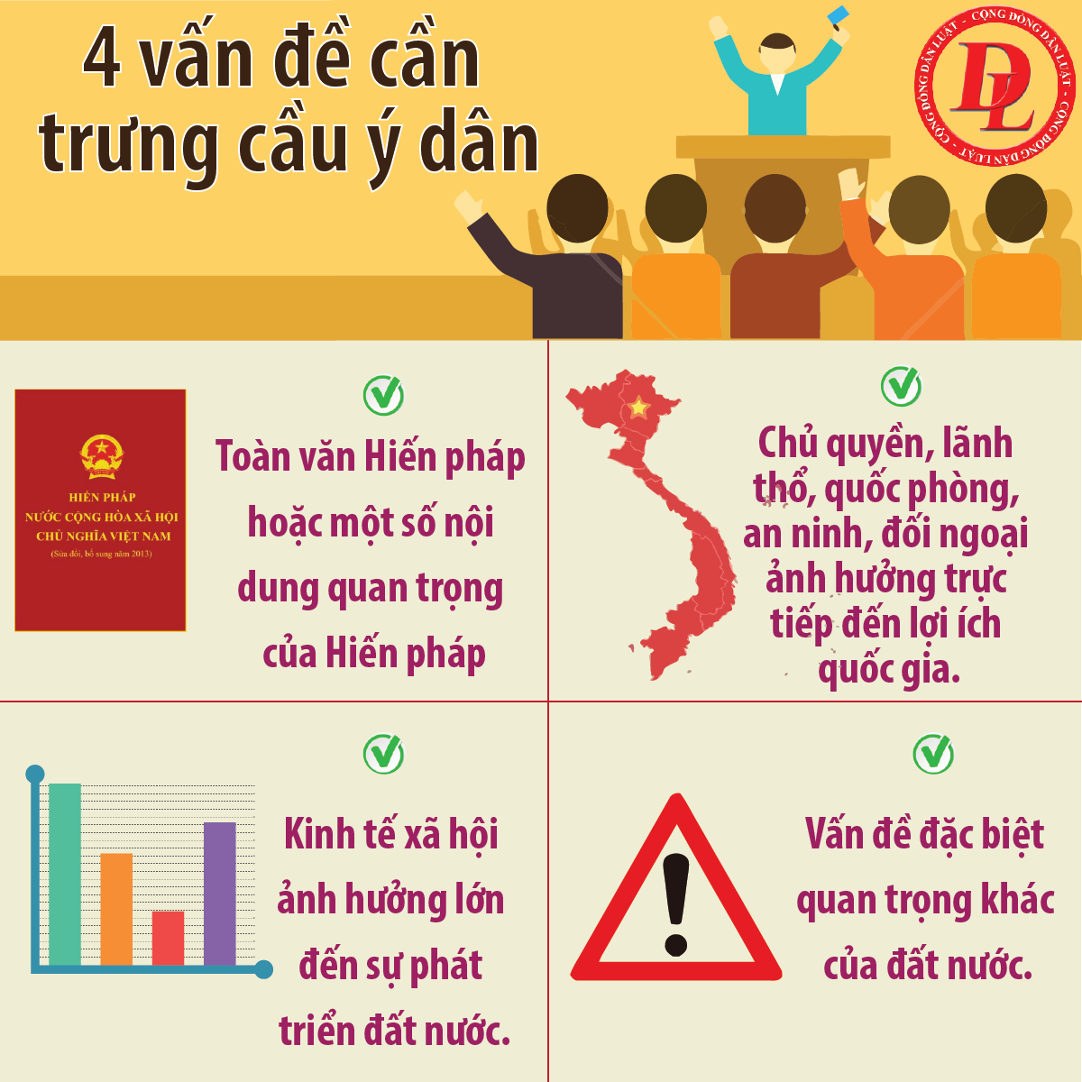
Nhân dân có quyền tham gia quản lý Nhà nước và xã hội, tham gia thảo luận các vấn đề chung của cả nước và địa phương, kiến nghị với các cơ quan Nhà nước, biểu quyết khi Nhà nước tổ chức trưng cầu dân ý.

Slide 37

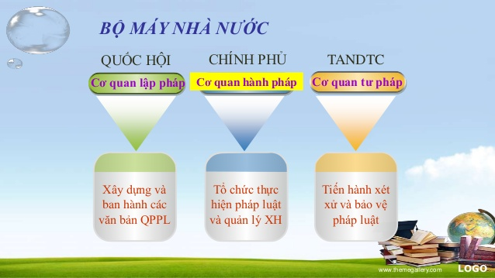
1
Xây dựng Nhà nước pháp quyền phải tiến hành đồng bộ cả lập pháp, hành pháp, tư pháp và được tiến hành đồng bộ với đổi mới hệ thống chính trị theo hướng tinh gọn, hiệu lực, hiệu quả; gắn với đổi mới kinh tế, văn hóa, xã hội. Tiếp tục hoàn thiện cơ chế bảo vệ Hiến pháp và pháp luật.

Slide 38

Hoàn thiện thể chế, chức năng, nhiệm vụ, phương thức và cơ chế vận hành, nâng cao hiệu lực, hiệu quả của Nhà nước pháp quyền xã hội chủ nghĩa
2
Tiếp tục hoàn thiện chức năng, nhiệm vụ, quyền hạn, tổ chức của Nhà nước theo quy định của Hiến pháp năm 2013
Chức năng đối nội
Phạm vi quyền lực
Chức năng đối ngoại

Slide 39
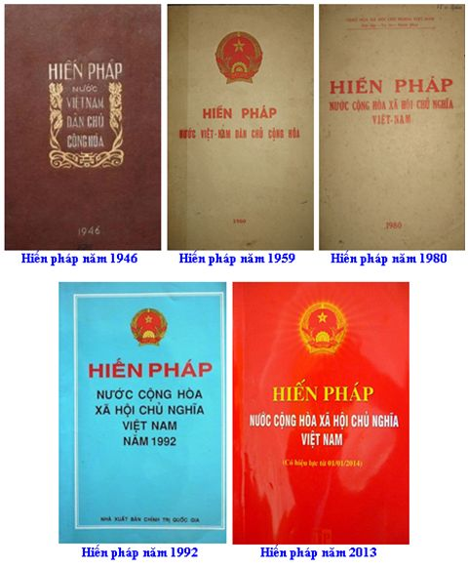
Đẩy mạnh việc hoàn thiện pháp luật gắn với tổ chức thi hành pháp luật nhằm nâng cao hiệu lực, hiệu quả của Nhà nước pháp quyền XHCN.
Hoàn thiện pháp luật gắn với tổ chức thi hành pháp luật về:
Điều 62- HP 1980
Công dân có quyền có nhà ở.
Điều 62- HP 1992
Công dân có quyền xây dựng nhà ở theo quy hoạch và pháp luật. Quyền lợi của người thuê nhà và người có nhà cho thuê được bảo hộ theo pháp luật.
Điều 22 – HP 2013
Công dân có quyền có nơi ở hợp pháp

Slide 40
Luật Hôn nhân và gia đình quy định cấm kết hôn:
2014:
Nhà nước không thừa nhận hôn nhân giữa những người cùng giới tính.
2000:
Giữa những người cùng giới tính.

Slide 41
Thông tư 24/2013 của Bộ Giáo dục và Đào tạo quy định đối tượng cộng 2 điểm ưu tiên thi ĐH, CĐ
+ Bà mẹ Việt Nam anh hùng;
+ Người hoạt động cách mạng trước ngày 01/01/1945;
+ Người hoạt động cách mạng từ ngày 01/01/1945 đến ngày khởi nghĩa tháng Tám năm 1945;
+ Người hoạt động kháng chiến bị nhiễm chất độc hoá học;
+ Người hoạt động cách mạng, hoạt động kháng chiến bị địch bắt tù, đày;
+ Người hoạt động kháng chiến giải phóng dân tộc, bảo vệ Tổ quốc và làm nghĩa vụ quốc tế;
+ Người có công giúp đỡ cách mạng”.

Slide 42
Xác định rõ cơ chế phân công, phối hợp thực thi quyền lực Nhà nước trong việc thực hiện các quyền lập pháp, hành pháp, tư pháp
Lập pháp
Hành pháp
Tư pháp

Slide 43
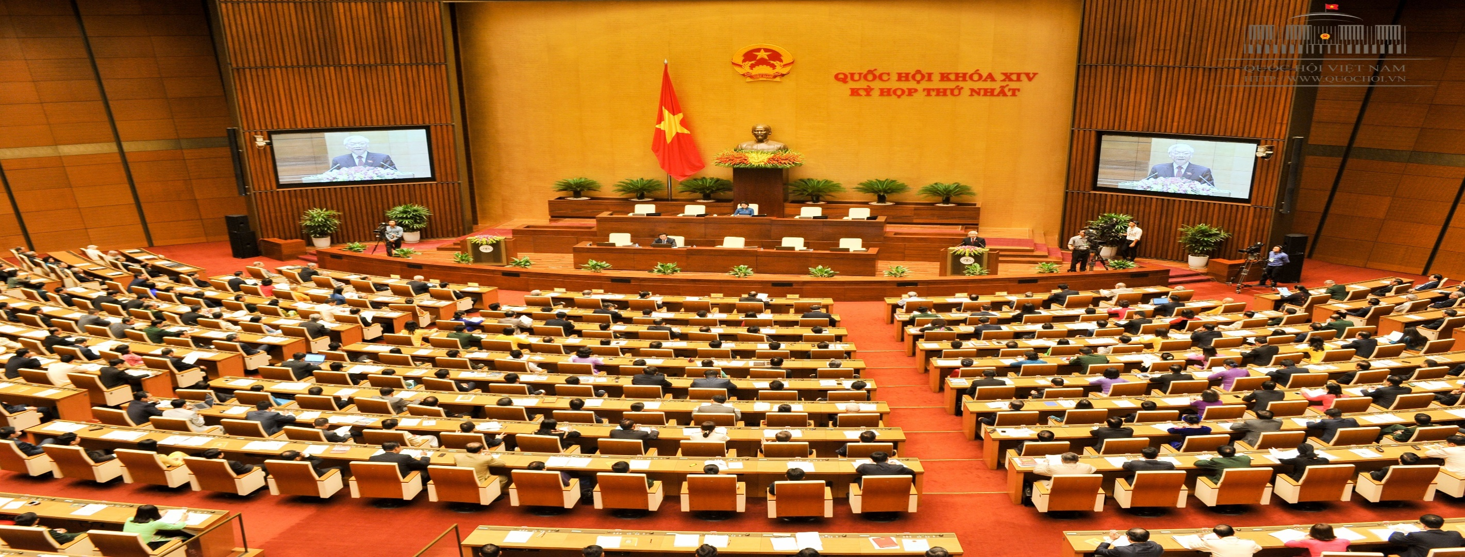
3
Hoàn thiện tổ chức và nâng cao chất lượng, hiệu quả hoạt động của bộ máy nhà nước
Tiếp tục đổi mới tổ chức và hoạt động của Quốc hội. Bảo đảm Quốc hội thực sự là cơ quan đại biểu cao nhất của nhân dân, cơ quan quyền lực nhà nước cao nhất.

Slide 44
Làm tốt chức năng lập pháp, quyết định các vấn đề quan trọng, giám sát tối cao
Sử dụng vốn và tài sản của Nhà nước;
Chống tham nhũng, quan liêu;
Vấn đề bắt giam, điều tra truy tố, xét xử, ...

Slide 45
Hoàn thiện cơ cấu tổ chức Chính phủ.Chính phủ là cơ quan hành chính Nhà nước cao nhất của nước Cộng hòa xã hội chủ nghĩa Việt Nam
2
Sắp xếp tinh gọn các cơ quan thuộc Chính phủ, bộ máy giúp việc của Chính phủ

Slide 46
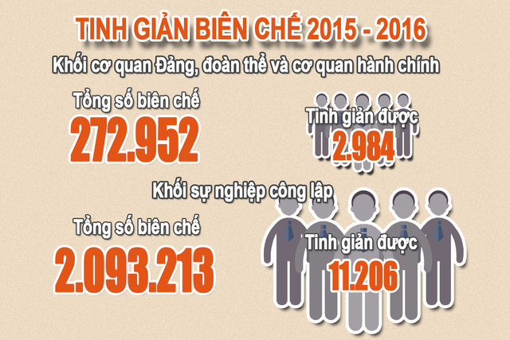
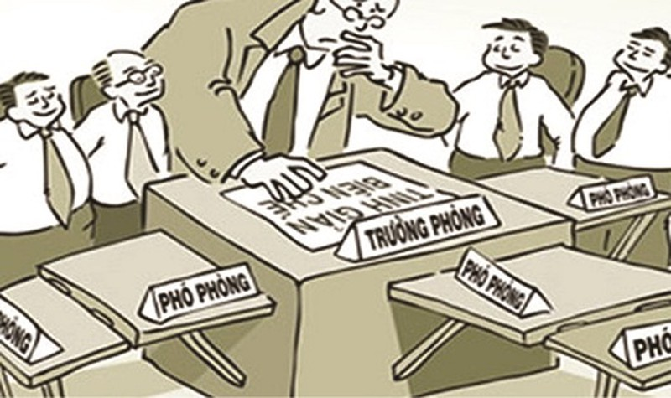
Đẩy mạnh thực hiện Chương trình tổng thể cải cách hành chính nhà nước theo hướng xây dựng nền hành chính dân chủ, hiện đại, chuyên nghiệp, năng động, phục vụ nhân dân, hoạt động có hiệu lực, hiệu quả

Slide 47


3
Cải cách và kiện toàn các cơ quan tư pháp
Tiếp tục cải cách, kiện toàn, nâng cao chất lượng hoạt động của cơ quan tư pháp theo nguyên tắc nâng cao tinh thần trách nhiệm, làm tốt công tác điều tra, bắt, giam giữ, truy tố, xét xử không để xảy ra oan sai.

Slide 48
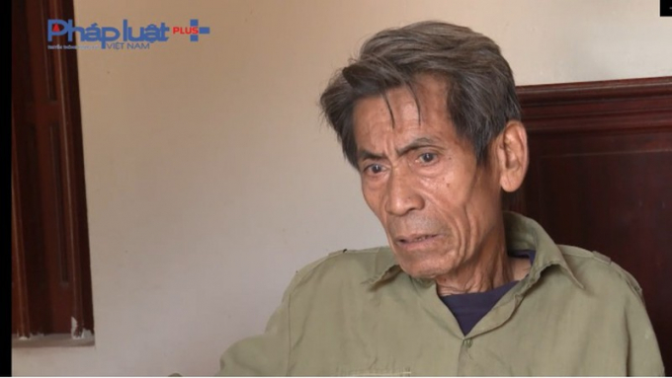

cụ ông ở Vĩnh Phúc mang án oan giết người gần 40 năm
Nguyễn Thanh Chấn ngồi tù 10 năm khiến gia đình tan nát
Ông Trần Ngọc Chinh.
Ông Nguyễn Thanh Chấn được thả tự do năm 2013.

Slide 49
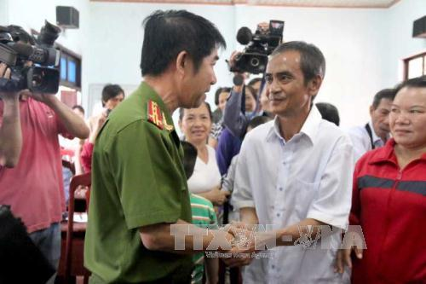

Vụ án “vườn điều” khiến ông Nén và cả gia đình vướng vòng lao lý
Trần văn Thêm - người đã mang thân phận “tử tù” hơn suốt 40 năm qua
Ông Huỳnh Văn Nén tại buổi xin lỗi công khai do ngồi tù oan vào cuối năm 2015.
Ông Trần Văn Thêm (80 tuổi, ngụ tại Bắc Ninh), người đã mang thân phận tử tù hơn suốt 40 năm qua được Tòa xin lỗi công khai.

Slide 50
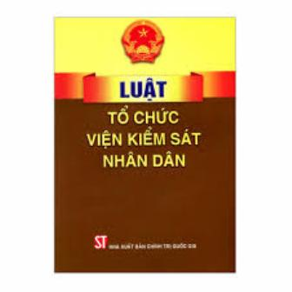
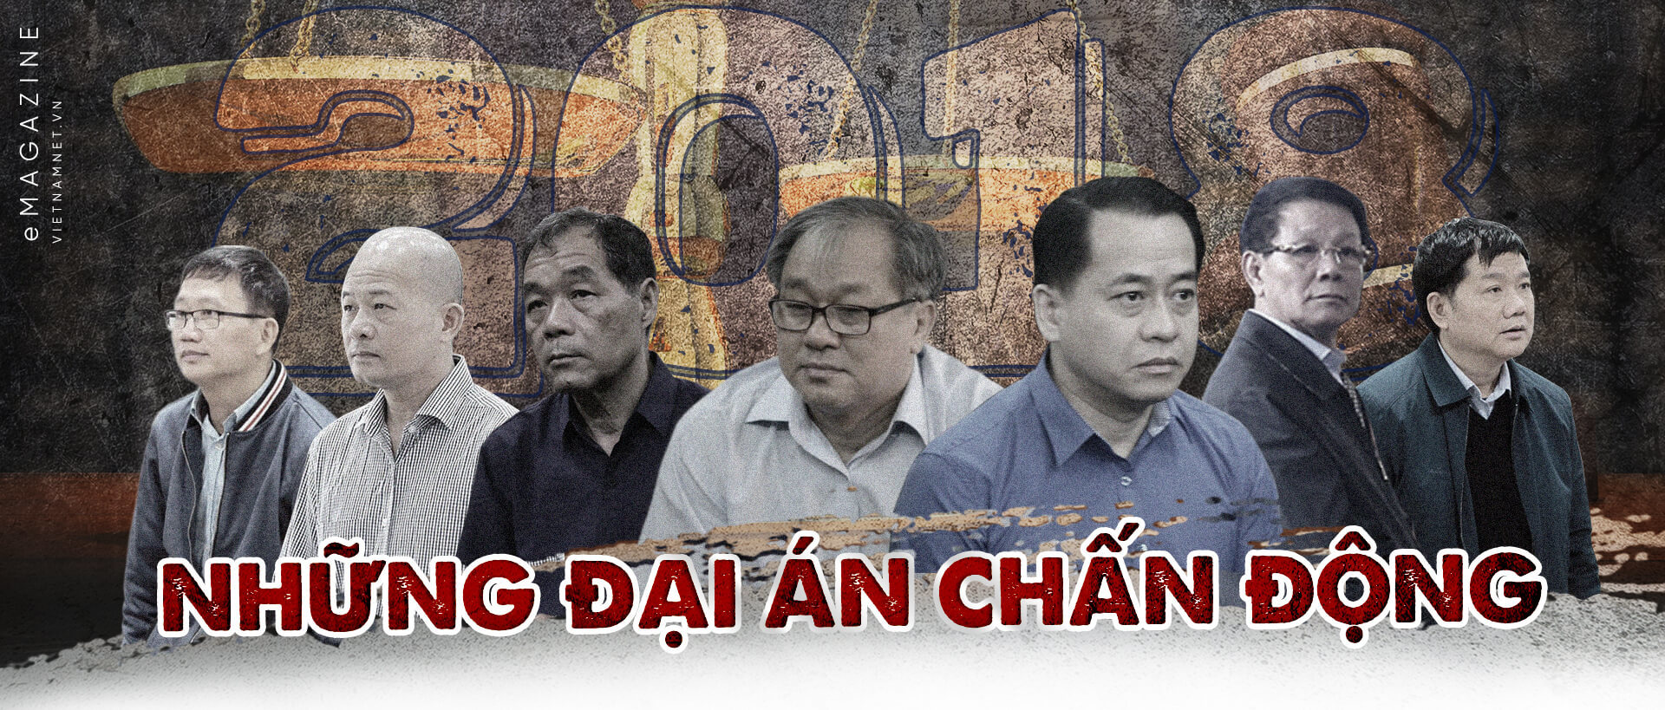
Viện kiểm sát nhân dân cần tập trung làm tốt các chức năng công tố và kiểm sát hoạt động tư pháp, đảm bảo mọi hành vi tội phạm đều bị phát hiện, xử lý kịp thời, nghiêm minh, đặc biệt là tội phạm an ninh quốc gia và tội phạm tham nhũng.
Phan Văn Anh Vũ (tức Vũ "Nhôm") gây thất thoát cho nhà nước lên đến 22.000 tỷ đồng

Slide 51
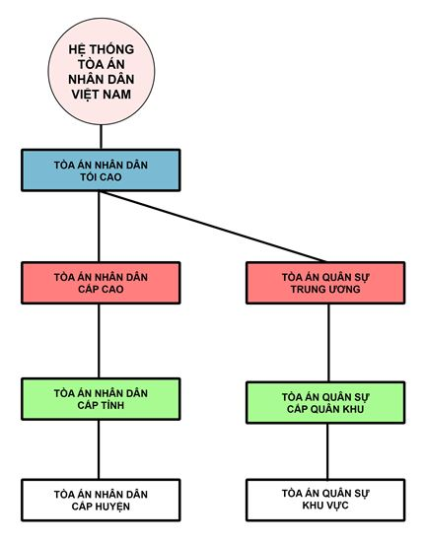
Sắp xếp lại hệ thống Tòa án nhân dân, phân định rõ thẩm quyền một cách hợp lý, tăng cường thẩm phán ở những địa bàn trọng điểm.

Slide 52
Tổ chức lại các cơ quan điều tra theo nguyên tắc gọn đầu mối, có sự chỉ đạo tập trung thống nhất, kiện toàn cơ quan thi hành án và thành lập cảnh sát tư pháp.
Hiện nay, Cơ quan điều tra Viện kiểm sát nhân dân tối cao được tổ chức ở cấp Trung ương, có trụ sở chính đặt tại thành phố Hà Nội, 02 Đại diện Thường trực đặt tại TP Đà Nẵng, TP Hồ Chí Minh và 10 phòng nghiệp vụ:
Phòng tiếp nhận và thu thập thông tin tội phạm ( phòng 1)
Phòng Tham mưu tổng hợp (Phòng 2)
Phòng điều tra tội phạm xảy ra tại các tỉnh phía Bắc (Phòng 3)
Phòng điều tra tội phạm xảy ra tại các tỉnh miền Trung – Tây Nguyên, đặt tại TP Đà Nẵng (Phòng 4)
Phòng điều tra tội phạm xảy ra tại các tỉnh miền Nam, đặt tại TP Hồ Chí Minh (Phòng 5)
Phòng điều tra tội phạm tham nhũng, chức vụ xảy ra trong hoạt động tư pháp (Phòng 6)
Phòng kỹ thuật hình sự (Phòng 7)
Phòng điều tra tội phạm xảy ra tại các tỉnh miền núi phía Bắc, đặt tại tỉnh Yên Bái ( Phòng 8)
Phòng điều tra tội phạm xảy ra tại các tỉnh Tây Nguyên, đặt tại tỉnh Đắk Lắk (Phòng 9)
Phòng điều tra tội phạm xảy ra tại các tỉnh Tây Nam bộ, đặt tại TP Cần Thơ (Phòng 10).

Slide 53
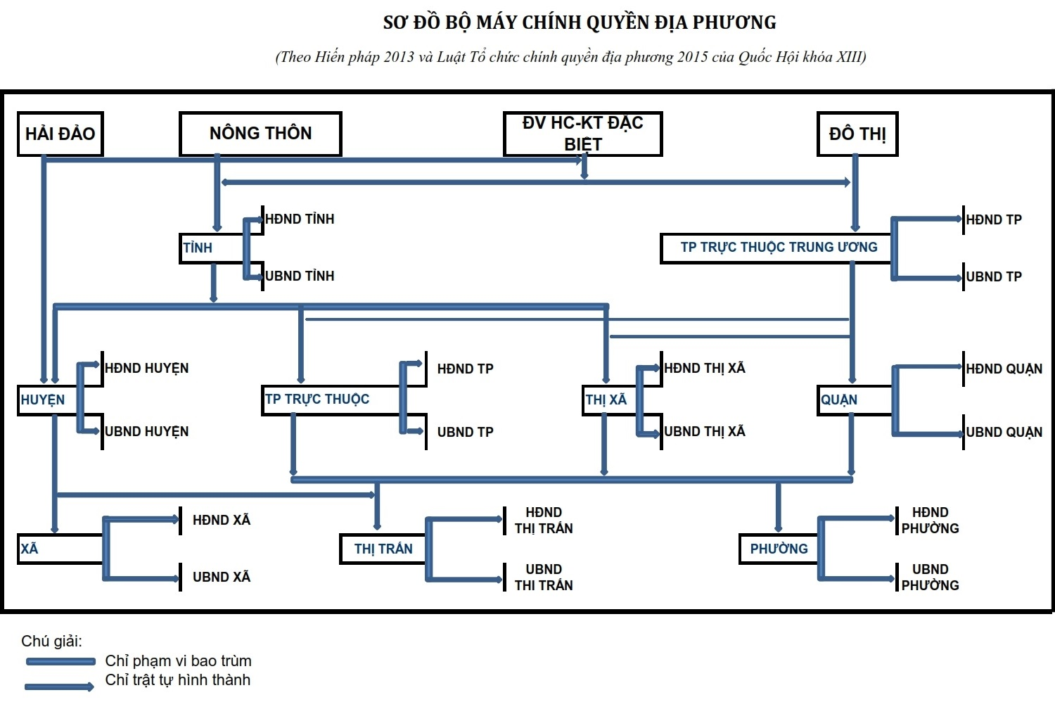
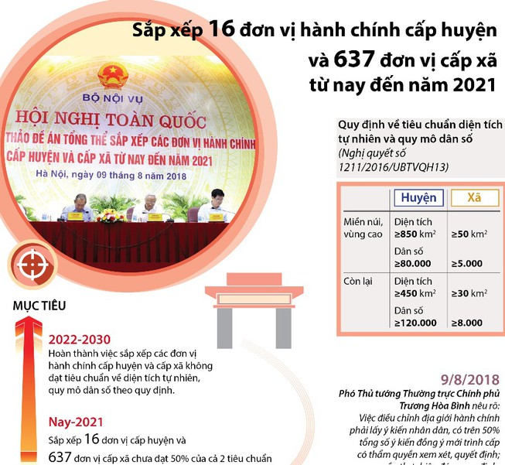
Về chính quyền địa phương: xác định rõ thẩm quyền, trách nhiệm quản lý nhà nước của mỗi cấp chính quyền địa phương theo quy định của Hiến pháp và pháp luật. Hoàn thiện mô hình tổ chức chính quyền địa phương phù hợp với đặc điểm ở nông thôn, đô thị, hải đảo, đơn vị hành chính-kinh tế đặc biệt theo luật định.

Slide 54

Chú trọng công tác xây dựng đội ngũ cán bộ, công chức
4
Cán bộ là cái gốc của mọi công việc, nhân tố quyết định sự thành bại của cách mạng, gắn liền với vận mệnh của Đảng, của chế độ.

Slide 55
5
Đảng tập trung lãnh đạo về đường lối, chủ trương, xây dựng tiêu chí, tiêu chuẩn, cơ chế, chính sách về cán bộ, công chức.
Tiêu chuẩn chung của cán bộ trong thời kỳ đổi mới:
Tinh thần yêu nước sâu sắc
Tận tụy phục vụ Nhân dân
Kiên định mục tiêu độc lập dân tộc và CNXH
Thực hiện tốt các chủ trương, đường lối của Đảng, chính sách và pháp luật của Nhà nước.

Slide 56

Tiêu chuẩn chung của cán bộ trong thời kỳ đổi mới:
Cần, kiệm, liêm, chính, chí công vô tư
Không tham nhũng và kiên quyết đấu tranh chống tham nhũng
Có ý thức tổ chức kỷ luật, trung thực, không cơ hội
Gắn bó mật thiết với nhân dân, được nhân dân tín nhiệm.

Slide 57
Tiêu chuẩn chung của cán bộ trong thời kỳ đổi mới:
Lý luận chính trị
Có trình độ, hiểu biết về:
Quan điểm, đường lối của Đảng
Chính sách và pháp luật của Nhà nước
Có trình độ văn hóa, chuyên môn
Đủ năng lực và sức khỏe để làm việc có hiệu quả, đáp ứng nhu cầu và nhiệm vụ được giao.

Slide 58
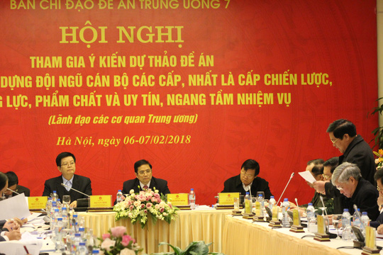
Đẩy mạnh dân chủ hóa công tác cán bộ, quy định rõ trách nhiệm, thẩm quyền của mỗi tổ chức, mỗi cấp trong xây dựng đội ngũ cán bộ, công chức

Slide 59
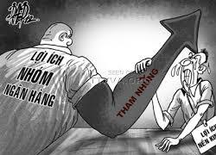
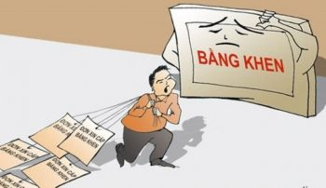
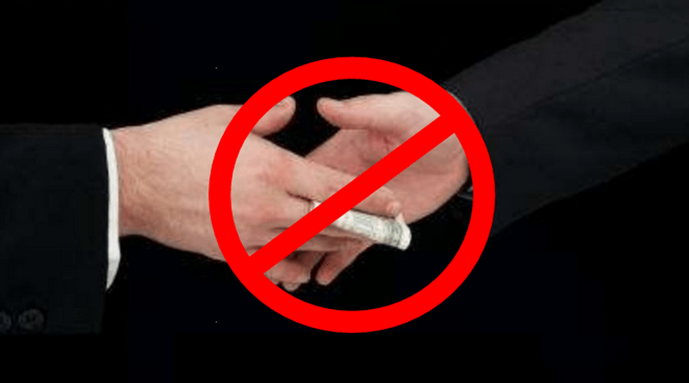
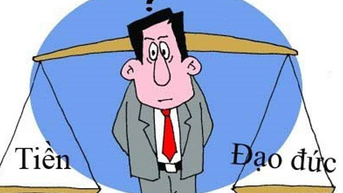

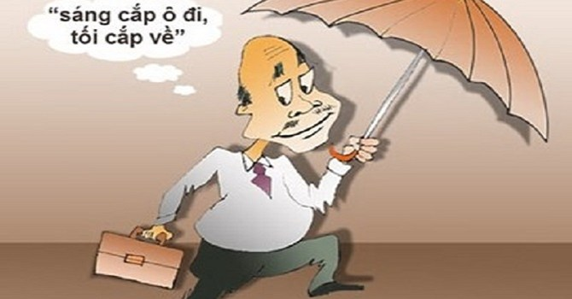
5
Đẩy mạnh đấu tranh chống tham nhũng, lãng phí, quan liêu, hách dịch, cửa quyền; thực hành tiết kiệm trong các cơ quan nhà nước và trong đội ngũ cán bộ công chức
Tình trạng tham nhũng và sự suy thoái về tư tưởng chính trị, đạo đức, lối sống của một bộ phận không nhỏ cán bộ, đảng viên
Cản trở việc thực hiện đường lối, chủ trương, chính sách của Đảng
Gây bất bình và làm giảm lòng tin trong Nhân dân

Slide 60
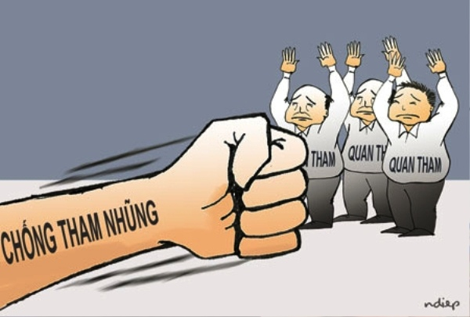
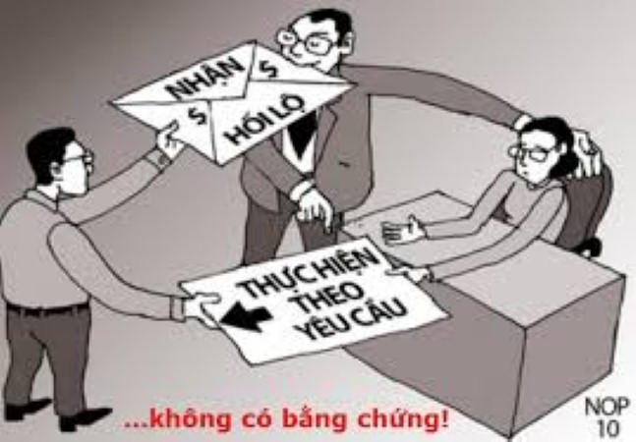
Đấu tranh phòng, chống tham nhũng, lãng phí là nhiệm vụ thường xuyên, quan trọng đồng thời là nhiệm vụ khó khăn, phức tạp, lâu dài; là trách nhiệm của các cấp ủy đảng, trước hết là người đứng đầu cấp ủy, chính quyền, và của toàn bộ hệ thống chính trị

Slide 61
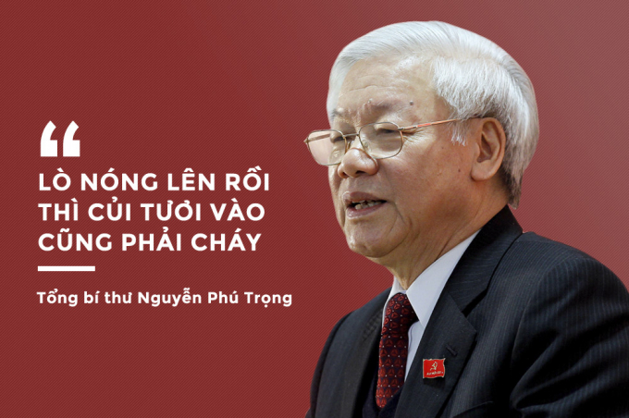
Kiên quyết phòng, chống tham nhũng, lãng phí, chủ động phòng ngừa
Kết hợp những biện pháp cấp bách với những giải pháp ở tầm chiến lược nhằm
Xử lý nghiêm các hành vi tham nhũng, lãng phí, bao che, dung túng, tiếp tay
Đẩy mạnh việc nghiên cứu, sửa đổi, bổ sung, hoàn thiện các quy định
Đẩy mạnh công tác tuyên truyền, giáo dục
Kiên quyết xử lý và kịp thời thay thế những cán bộ lãnh đạo, quản lý tham nhũng
Đẩy mạnh cải cách chính sách tiền lương, thu nhập, chính sách nhà ở
Tăng cường công tác kiểm tra, giám sát, thanh tra, kiểm toán, điều tra, truy tố, xét xử, thi hành án,…

Slide 62


Xây dựng cơ chế phòng ngừa, ngăn chặn quan hệ “lợi ích nhóm”; chống đặc quyền, đặc lợi, khắc phục “tư duy nhiệm kỳ”; đẩy mạnh cải cách hành chính, cải cách tư pháp

Slide 63






Phát huy vai trò của các cơ quan dân cử, Mặt trận Tổ quốc, các đoàn thể nhân dân, các phương tiện thông tin đại chúng và của nhân dân trong đấu tranh phòng, chống tham nhũng, lãng phí.

Slide 64
Xây dựng và thực hiện tốt cơ chế khuyến khích và bảo vệ tổ chức, cá nhân phát hiện, tố cáo tham nhũng, lãng phí.

Slide 65



Kịp thời kiểm tra và kết luận, có biện pháp xử lý những cán bộ, công chức có tài sản bất minh.

Slide 66
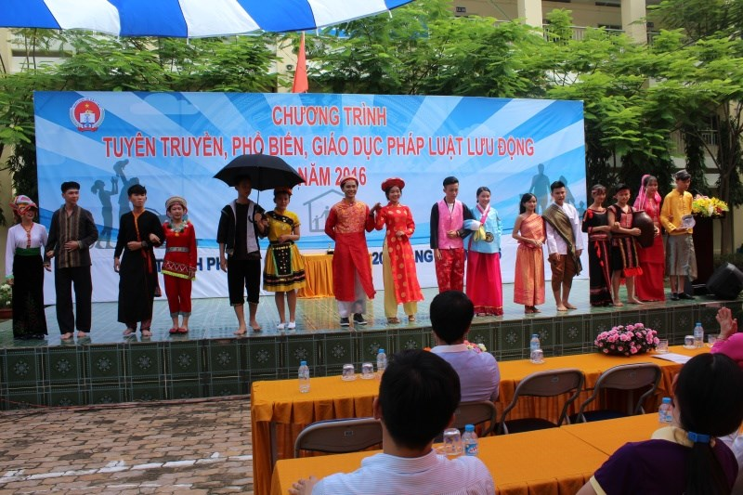
Coi trọng công tác tuyên truyền, giáo dục pháp luật, nâng cao ý thức pháp luật cho nhân dân, gắn liền quyền hạn với trách nhiệm, lợi ích và nghĩa vụ công dân.

Slide 67
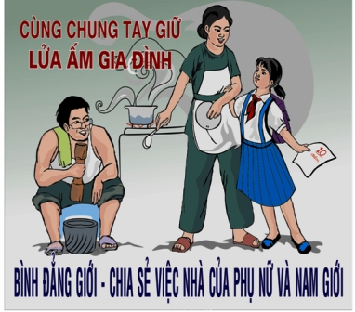

Mọi công dân đều bình đẳng trước pháp luật, mọi tổ chức Đảng, cơ quan Nhà nước, đoàn thể đều hoạt động theo Hiến pháp, pháp luật.

